Slide 1







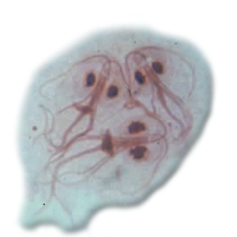






INTESTIN
Forme kystique
Troubles digestifs
Reproduction asexuée
Forme végétative
Coproculture

